Slide 1
Spojová vrstva
Na čo slúžia MAC adresy

Slide 2
11 – Spojová vrstva: Na čo slúžia MAC adresy.
Na pripomenutie ...
Zodpovedajme nasledujúce otázky na minulé témy:
Z akých vrstiev pozostáva OSI/ISO model?
Aké sú úlohy fyzickej vrstvy?
Aké rôzne druhy prenosových médií poznáme?
Aké zariadenia používame na pripájanie koncových staníc do lokálnej siete?
Aké zariadenia používame na prepájanie rôznych sietí?

Slide 3
11 – Spojová vrstva: Na čo slúžia MAC adresy.
Obsah
Spojová vrstva:
Účel a úlohy
Postavenie v OSI/ISO
Fyzická a logická topológia
Riadenie prístupu k médiu
Všeobecná štruktúra rámca
Ethernet:
Účel, varianty a štandardy
Základné princípy
Aktivita (11.1)
Štruktúra ethernetového rámca
Fyzická adresa (MAC adresa) a jej typy
Aktivita (11.2)
ARP:
Vzájomný vzťah fyzickej a logickej adresy
Vyhľadávanie MAC adresy podľa IP adresy v sieti
ARP tabuľka
Aktivita (11.3)
Notes:
Prezentácia je rozložená do 3 sekcii za účeľom vniesť organizáciu do danej problematiky. Sekcie sú usporiadané podľa vzájomnej následnosti (vychádzame z postupného vývoja myšlienky komunikácie v rámci siete).
Prvá sekcia – spojová vrstva – poskytuje zoznam úloh, ktoré musí riešiť pre zabezpečenie komunikácie medzi zariadeniami v lokálnej sieti. Obsah spojovej vrstvy vychádza z kurikúl NetAcad 4.3 (spojová vrstva a jej úlohy) a 4.4 (topológie a formát rámca)
Druhá sekcia – Ethernet – prináša popis technológie ako konkrétneho príkladu protokolu. Obsah Ethernetu vychádza z NetAcad 5.1
Tretia sekcia popisuje ARP, jeho funkciu (PREČO existuje). V prezentácii je celý proces ARP popísaný na konkrétnych obrázkoch. ARP proces vychádza z NetAcad 5.3

Slide 4
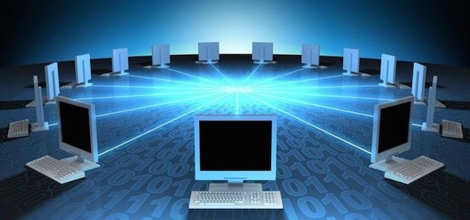
11 – Spojová vrstva: Na čo slúžia MAC adresy.
Spojová vrstva a jej úlohy
Spojová vrstva umožňuje zariadeniam komunikovať v rámci spoločnej siete.
Rozširuje schopnosť prenosu signálov (fyzická vrstva) na prenos správ (rámcov) a pridáva pokročilé funkcie.
Úlohy spojovej vrstvy:
Vkladanie dátových jednotiek L3 (paketov) do rámcov.
Odlíšenie rôznych protokolov sieťovej vrstvy.
Adresovanie zariadení pripojených do siete.
Riadenie prístupu k prenosovému médiu.
Kontrola správnosti prenosu a detekcia chýb.
Odlíšenie začiatku a konca rámca.

Slide 5
11 – Spojová vrstva: Na čo slúžia MAC adresy.
Postavenie spojovej vrstvy v OSI/ISO
Spojová vrstva tvorí hranicu medzi hardvérom a softvérom počítačových sietí.
Prepája technológie fyzickej vrstvy (L1) s protokolmi softvérovo-orientovaných vrstiev (L3-L7).
Prináša nezávislosť sieťového protokolu od použitej prenosovej technológie.
Spojová vrstva pozostáva z:
Podvrstva riadenia logického spojenia (LLC) – rozlišuje rôzne L3 protokoly.
Podvrstva riadenia prístupu k médiu (MAC) – vykonáva všetky ostatné úlohy L2.
Autormi štandardov pre L2 technológie sú organizácie: ISO, IEEE, ITU a ANSI.
Notes:
L1 a L2 štandardy tvoria rôzne organizácie, ale L3-L7 štandardy (protokoly) má na starosti už len IETF.
Rozdelenie spojovej vrstvy na 2 podvrstvy je cieľené, MAC slúži na komunikáciu s fyzickou vrstvou a LLC zase na komunikáciu so sieťovou vrstvou ➔ vďaka takémuto rozhraniu je fyzická vrstva (technológie) nezávislá od sieťovej vrstvy, teda rôzne technológie môžeme použiť nad jedným konkrétnym sieťovým protokolom (tak ako je to v súčasnosti s IP), ale súčasne jednu technológiu môžem použiť nad rôznymi sieťovými protokolmi a to všetko bez nutnosti upravovať ich popis.

Slide 6
11 – Spojová vrstva: Na čo slúžia MAC adresy.
Fyzický a logický pohľad na sieť
Dôvody pre nakreslenie diagramu siete:
Existujú rôzne spôsoby, ako môžeme fyzicky prepojiť zariadenia v sieti.
Prenos rámcov medzi zariadeniami v sieti prebieha podľa svojich pravidiel.
Fyzická topológia
Spôsob vzájomného prepojenia uzlov do spoločnej fyzickej siete.
Logická topológia
Spôsob pohybu (doručovania) správ v sieti.
Tieto topológie sú vzájomne nezávislé ➔ môžu sa odlišovať.
Príklad (Ethernet):
Fyzická topológia: HVIEZDA
Logická topológia: ZBERNICA

Slide 7
11 – Spojová vrstva: Na čo slúžia MAC adresy.
Príklady logickej topológie
Bod-Bod (point-to-point)
komunikácia vždy len medzi dvojicou zariadení.
Viacnásobný prístup (multiaccess)
prenos rámcov medzi viacerými zariadeniami bez konkrétneho poradia,
stanice súťažia o možnosť prenosu,
v praxi je realizovaná ako zbernica (bus).
Kruh (ring)
prenos rámcov medzi viacerými zariadeniami v konkrétnom poradí,
vysiela len stanica, ktorá má povolenie odosielať, t.j. vlastní token.
Notes:
Uvedené log. topológie sú východzie, teda základné. V prípade bod-bod topológie nemusia byť zariadenia fyzicky priamo prepojené (odlíšenie od fyzickej topo rovnakého typu), ale správy môžu tiecť len medzi nimi.

Slide 8

11 – Spojová vrstva: Na čo slúžia MAC adresy.
Riadenie prístupu k médiu
Úloha riadenia prístupu k médiu:
Ak máme zdieľané médium s viacerými uzlami, v AKOM poradí budú tieto zariadenia komunikovať?
Deterministické (riadené) prístupové metódy
Stanovením presných pravidiel zvolíme pevné poradie, v akom zariadenia odosielajú rámce.
Výhody: vždy bude vysielať len jedno zariadenie ➔ správy rôznych uzlov sa nemôžu pomiešať.
Nevýhody: zložitá a často neefektívna realizácia.
Stochastické (náhodné) prístupové metódy
Zariadenie začne vysielať, ak nepočuje rozprávať iné zariadenia v sieti.
Výhody: jednoduchšia realizácia
Nevýhody: ak začnú súčasne vysielať dve zariadenia, ich správy sa pomiešajú ➔ prenos musíme zopakovať.
Notes:
Príkladom sú priamo žiaci v triede. Vzduch v triede je prenosové médium, prenášané údaje sú slová, ktore žiaci rozprávajú. Žiaci samotní sú odosielatelia a súčasne príjemcovia týchto správ ➔ ide teda o sieť s viacerými zariadeniami, ktoré zdieľajú prenosové médium. Ak by všetci rozprávali súčasne, ich slová sa pomiešajú a nikto nebude ničomu rozumieť. Preto musíme vniesť do tohto chaosu poriadok (odvolávka na obrázok, kde sedia v kruhu ľudia a rozprávajú sa).
Prvý typ metód – deterministické – sú tie, ktoré najčastejšie používame v školách. Vyučujúci stanoví pravidlá, ktoré povoľujú vždy hovoriť len jednému žiakovi – hovoriť môže len ten, kto sa prihlási a vyučujúci ho vyvolá. Ostatni sú ticho (v ideálnom prípade). Výhodou je, že vždy hovorí len jeden žiak alebo pedagóg a teda všetci rozumieme ich slovám. Nevýhodou je, že ak by chcel niečo povedať aj iný žiak, musí počkať, kým nebude vyvolaný. Hlásenie sa vyžaduje čas a daný žiak nie je vždy aj vyvolaný.
Druhý typ – stochastické – je prípad, ktorý používame v domácnosti, cez prestávku a pod. Hovoriť môže každý a nemusí čakať na povolenie. Ale keďže sme slušní, nikto neskáče inému do reči. Teda ak rozpráva niekto iný, počkáme kým dohovorí a až potom (ak nezačne rozprávať niekto iný), začneme rozprávať my. V tomto pripade sa ale stáva, že náhodou začnú rozprávať viacerí žiaci naraz (určite sa to stalo žiakom aj pedagógovi), v takom prípade ostatní nerozumejú tomu, čo každý zo žiakov povedal. Títo žiaci teda prestanú rozprávať, počkajú náhodne a opäť zopakujú svoje slová (v rôznych okamihoch). Výhodou je jednoduchosť bez zložitých pravidiel. Nevýhodou je fakt, že občas si ľudia skočia do reči a svoje slová musia následne opakovať. To, ako často si skočia do reči, závisí od počtu žiakov, ktorí sa rozprávajú.

Slide 9
11 – Spojová vrstva: Na čo slúžia MAC adresy.
Všeobecná štruktúra rámcov spojovej vrstvy
Rámce rôznych spojových technológií sa môžu odlišovať v detailoch, ale ich všeobecný formát je vždy rovnaký.
Hlavička obsahuje adresové informácie, druh dát prenášaných v tele, prípadne dĺžku celého rámca a riadiace informácie, napr. typ rámca.
Päta obsahuje kontrolný súčet.
Hlavička a päta obsahujú aj technologické pole, ktoré označuje začiatok a koniec rámca, aby sme vedeli odlíšiť susedné rámce.
Notes:
Adresácia – závisí od technológie, akým spôsobom zabezpečí túto funkciu, napr. môže použiť len 1 adresu.
Pole – riadenie (control) – je rôzne a závisí silno na konkrétnej technológii, slúži na indikáciu rôznych stavov ako aj na odlíšenie rôznych typov správ v rámci konkrétnej technológie (napr. PPP a tvorba rôznych relácii).
Typ/Dĺžka – závisí od technológie, ako použije toto pole.
Päta – spojová vrstva ako jediná pridáva pri enkapsulácii aj pätu, teda údaje za pôvodnú správu.
Polia – začiatok a koniec rámca – sú riešené priamo HW sieťového adaptéra (karty) a preto sa do sieťového analyzátora (wireshark a pod.) nedostanú, teda nie sú uvedené v odchytených rámcoch.
Každé pole v štruktúre rámca má svoju úlohu, ktorá súvisí s úlohami spojovej vrstvy.

Slide 10
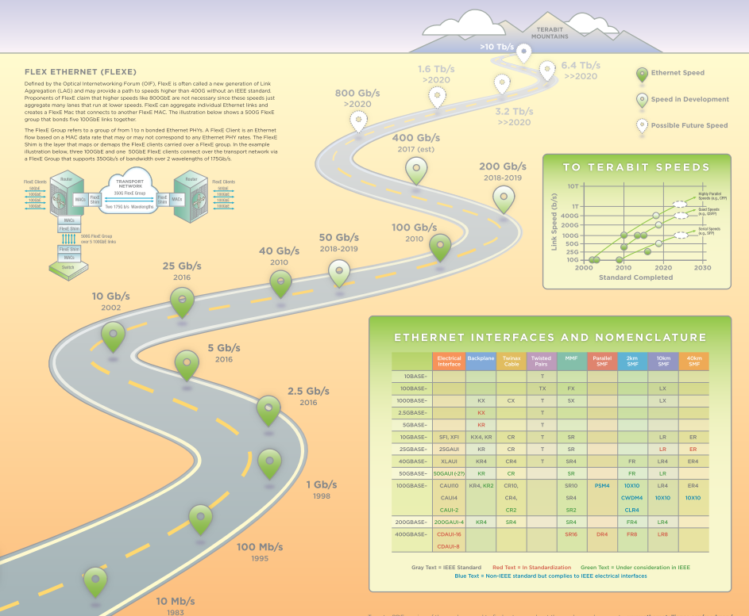
11 – Spojová vrstva: Na čo slúžia MAC adresy.
Ethernet – L2 technológia pre LAN
Ethernet je najpoužívanejšou prenosovou technológiou v LAN sieťach.
Praktický protokol vrstvy sieťového rozhrania podľa architektúry TCP/IP ➔ Zahŕňa fyzickú aj spojovú vrstvu OSI/ISO.
Podporuje rôzne prenosové rýchlosti:
10Mbps,100Mbps,1Gbps,
10Gbps, 40Gbps a 100Gbps.
Podporuje rôzne prenosové médiá:
Metalické – koaxiál, krútená dvojlinka.
Optické – jednovidové aj mnohovidové.
Bezdrôtové – WiFi, WiMaX.
Notes:
Na obrázku v pozadí je uvedená cesta, ktorá simbolizuje rozvoj Ethernetu z pohľadu rýchlostí aj s rokmi, cesta smeruje až k terabitovej rýchlosti (cieľ).

Slide 11
11 – Spojová vrstva: Na čo slúžia MAC adresy.
Ethernetové varianty a štandardy
Poznáme viaceré varianty, ktoré sa líšia v parametroch ako sú rýchlosť a prenosové médium.
Príklady variantov sú uvedené na obrázku.
Za štandardizáciou ethernetu stojí IEEE, ktorá popisuje jeho detaily fyzickej aj spojovej vrstvy:
IEEE 802.2 - LLC.
IEEE 802.3 - MAC a fyzická vrstva.
Notes:
Všeobecne existuje pravidlo, ako zapisovať varianty podľa rýchlosti, typu média a pod.
Existujú aj novšie varianty Ethernetu, ktoré používajú vyššie prenosové technológie - 100GBASE, ktoré vychádzajú z optických médií.
LLC podvrstva je nezávislá od technológie (viď obrázok, kde LLC zahŕňa všetky varianty) a je realizovaná výhradne v SW ako driver sieťovej karty. Na druhej strane, MAC je závislá od technológie a preto existujú rôzne štandardy pre túto vrstvu: Bluetooth, Wimax, Wifi, ...

Slide 12
11 – Spojová vrstva: Na čo slúžia MAC adresy.
Základný princíp Ethernetu
Fyzická topológia závisí od použitej prenosovej technológie.
Logická topológia je vždy rovnaká – zbernica.
Každé sieťové rozhranie má svoj výrobcom pridelený unikátny identifikátor – MAC adresu.
Sieťové rozhranie spracuje len ten prijatý rámec, ktorý je adresovaný tomuto rozhraniu podľa cieľovej MAC adresy ➔ iné rámce okamžite zahadzuje.
Notes:
V červenom rámiku, v prípade spracovania prijatých rámcov, uvažujeme len so sieťovými rozhraniami na zariadeniach, ktoré pracujú na L3 a vyššie. Prepínače, preberané na nasledujúcej hodine (rozbočovače a prepínače), a ich sieťové rozhrania takto nepracujú, keďže neupravujú hlavičku L2.

Slide 13
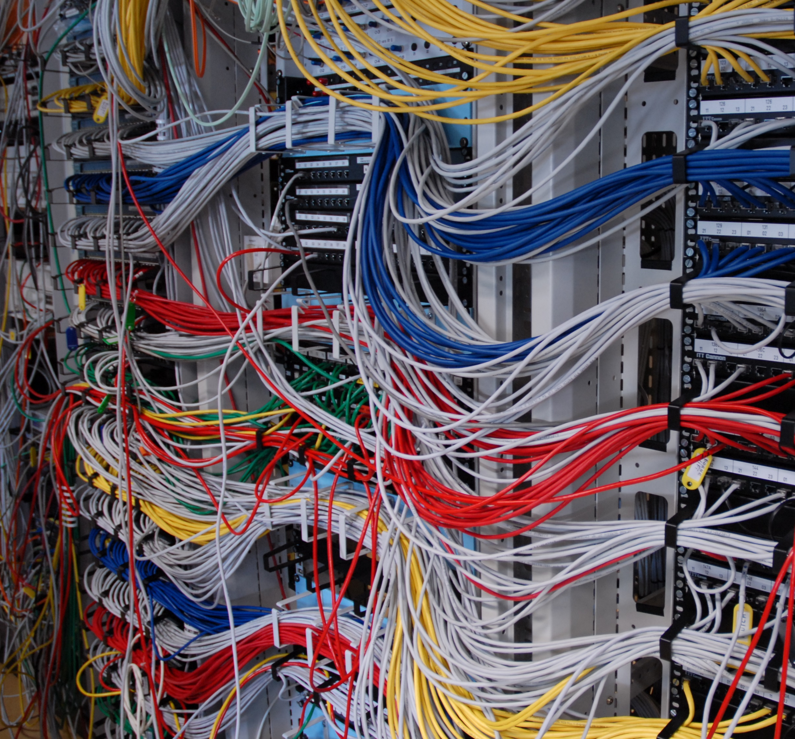
11 – Spojová vrstva: Na čo slúžia MAC adresy.
Ethernetový rámec: Aktivita (11.1)
Spustite nástroj Wireshark a zapnite odchytávanie na rozhraní, cez ktoré ste pripojení do internetu.
Spustite príkazový riadok (CMD) a zadajte príkazy „ping <IP-adresa-učiteľa>“ a „ping <vzdialená-IP-adresa>“
Zastavte odchytávanie v nástroji Wireshark.
Nastavte filter na „icmp“ a označte prvú zobrazenú správu.
Analyzujte obsah ethernetovej hlavičky označenej ako Ethernet II, zamerajte sa na štruktúru jej obsahu.
Zmeňte filter na „arp“ a opäť označte prvú zobrazenú správu.
Porovnajte obsah ethernetovej hlavičky oboch správ.
Zodpovedajte nasledujúce otázky:
Z akých polí pozostáva Ethernetová hlavička?
Aké hodnoty obsahujú jednotlivé polia?
V čom sa hlavičky analyzovaných správ odlišujú?
V čom sú hlavičky týchto správ rovnaké?

Slide 14
11 – Spojová vrstva: Na čo slúžia MAC adresy.
Štruktúra ethernetového rámca
Ak je hodnota väčšia než 1536, reprezentuje typ L3 protokolu, ktorého paket sa nachádza v tele rámca.
Ak je hodnota menšia než 1500, reprezentuje dĺžku paketu v tele rámca.
Obsahuje paket vyššej vrstvy OSI/ISO modelu (L3).
Ak je veľkosť paketu menšia než dolná hranica (46B), paket je umelo doplnený na túto minimálnu požadovanú veľkosť.
Jumbo – rámec, ktorého telo prevyšuje 1500B.
Fragment – rámec, ktorého telo je menšie ako 46B.
FCS slúži na odhalenie prípadných chýb spôsobených prenosom.
Rámce s nesprávnou hodnotou FCS sú okamžite zahodené.
Výpočet kontrolného súčtu vykonáva priamo sieťové rozhranie ➔ toto pole sa v sieťových analyzátoroch ako napr. Wireshark nezobrazuje.
Slúži na synchronizáciu komunikujúcich sieťových rozhraní.
Nezapočítava sa do ceľkovej dĺžky rámca.
Identifikátor odosielateľa a adresáta (príjemcu) správy.
Notes:
FCS sa vypočítava cez tzv. cyklické kódy (CRC - Cyclic Redundancy Check).

Slide 15
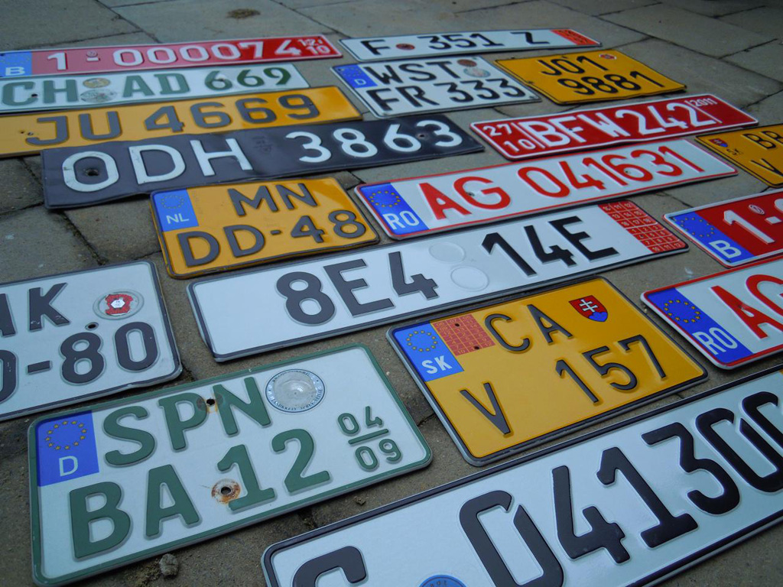
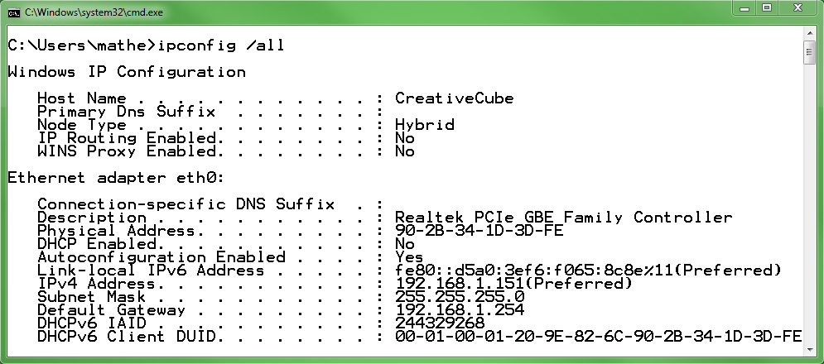
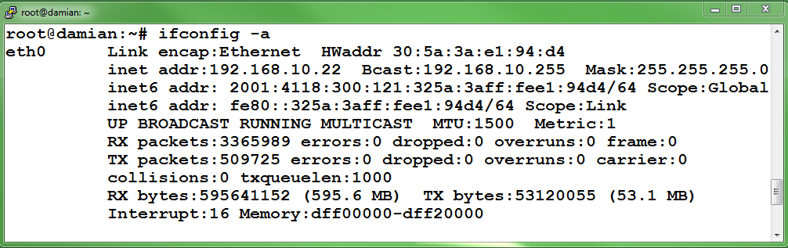
11 – Spojová vrstva: Na čo slúžia MAC adresy.
Fyzická adresa (MAC adresa)
Windows
MAC adresa - BIA (Burned-in Address)
natrvalo vypálená do ROM sieťového rozhrania,
reprezentovaná ako 6-bajtové číslo,
zapísaná v 16-kovej (hexadecimálnej) sústave.
V praxi používame rôzne formy zápisu MAC adresy podľa operačného systému.
Cisco IOS
SW1# show interfaces fa0/1
FastEthernet0/1 is down, line protocol is down (disabled) Hardware is Lance, address is 0001.c92e.dc01 (bia 0001.c92e.dc01) BW 100000 Kbit, DLY 1000 usec,
--More--
Linux

Slide 16
11 – Spojová vrstva: Na čo slúžia MAC adresy.
Typy MAC adries
Poznáme rôzne typy MAC adries, ktoré slúžia pre komunikáciu typu unicast, multicast a broadcast ➔ Viete rozlíšiť tieto typy komunikácie?
Unicast MAC adresa
Identifikuje jedno konkrétne rozhranie.
Rámec s cieľovou unicast adresou je spracovaný len rozhraním, ktorému patrí táto adresa.
Zdrojová adresa rámca je vždy unicast, lebo je vždy len jeden odosielateľ pre tento rámec.
Multicast MAC adresa (01:00:5E:XX:XX:XX)
Identifikuje konkrétnu skupinu rozhraní, ktoré spracujú tento rámec.
Je odvodená od IP adresy typu multicast.
Broadcast MAC adresa (FF:FF:FF:FF:FF:FF)
Identifikuje rozhrania všetkých zariadení, ktoré sa nachádzajú v lokálnej sieti.
Rámec s cieľovou broadcast adresou je spracovaný každým rozhraním v lokálnej sieti.

Slide 17
11 – Spojová vrstva: Na čo slúžia MAC adresy.
MAC adresa v PC: Aktivita (11.2)
Spustite príkazový riadok (CMD).
Zadajte príkaz:
„ipconfig /all“ (Windows)
„ifconfig -a“ (Linux)
Vo výpise vyhľadajte MAC adresu uvedenú pre sieťové rozhranie, ktorým ste pripojení do internetu.
Analyzujte jej formát a porovnajte s formátmi uvedenými na predchádzajúcich snímkach.

Slide 18
11 – Spojová vrstva: Na čo slúžia MAC adresy.
Ako vzájomne súvisia logické a fyzické adresy?
Fyzická adresa (MAC adresa popísaná na predchádzajúcich snímkach)
Natrvalo pridelená výrobcom sieťovému rozhraniu.
Použitá na adresovanie v rámci siete.
Logická adresa (IP adresa)
Aktuálne pridelená používateľom sieťovému rozhraniu, ale je možné ju meniť.
Použitá na adresovanie medzi sieťami.
Obe adresy identifikujú sieťové rozhrania.
Notes:
Logická a fyzická adresa majú spoločný účel ➔ adresovať konkrétne zariadenie/rozhranie, ktoré môže byť odosieľateľom alebo príjemcom ➔ MAC adresa sa priamo viaže na IP adresu, lebo konkrétna dvojica IP:MAC v danom okamihu označuje jedno konkrétne rozhranie/zariadenie (ak ignorujeme broadcast a multicast adresy).

Slide 19
11 – Spojová vrstva: Na čo slúžia MAC adresy.
Ako sa dozvieme MAC adresu, ak poznáme IP adresu rozhrania v sieti?
Address Resolution Protocol (ARP) – RFC 826
Vyhľadá neznámu MAC adresu rozhrania podľa jeho známej IP adresy.
Používa ARP žiadosť (Query) a ARP odpoveď (Reply), ktoré vkladá do ethernetových rámcov.
ARP žiadosť
Opýtame sa všetkých zariadení v lokálnej sieti, ktoré z nich má známu IP adresu ➔ Ako cieľovú MAC adresu použijeme broadcast MAC adresu.
ARP odpoveď
Po prijatí ARP žiadosti porovná zariadenie svoju IP adresu s adresou uvedenou v žiadosti:
Ak sa zhodujú, zariadenie odpovedá svojou MAC adresou.
Inak, zariadenie správu zahodí.
ARP odpoveď je vždy odoslaná na unicast MAC adresu pôvodného odosielateľa žiadosti.

Slide 20
11 – Spojová vrstva: Na čo slúžia MAC adresy.
Ako sa dozvieme MAC adresu, ak poznáme IP adresu rozhrania v sieti?
Notes:
Cieľová IP adresa (príjemcu) je známa zo sieťovej vrstvy, napr. keď použijeme príkaz ping, cieľovú IP adresu zadáme my ako používateľ.
MAC adresy na snímkach sú skrátené kvôli čitateľnosti a jednoduchosti, v skutočnosti majú MAC adresy formát uvedený na predchádzajúcich snímkach.
ARP správy (žiadosť/odpoveď) obsahujú viac položiek, ale z dôvodu prehľadnosti sme zvolili len ilustratívne zobrazenie štruktúry ARP správ.

Slide 21
11 – Spojová vrstva: Na čo slúžia MAC adresy.
Ako sa dozvieme MAC adresu, ak poznáme IP adresu rozhrania v sieti?
Notes:
ARP žiadosť je posielaná s broadcast cieľovou MAC adresou, aby správu prijali všetky zariadenia v lokálnej sieti. Toto je aj dôvod, prečo ARP funguje len v lokálnej sieti ➔ broadcast správy sa šíria len v rámci lokálnej siete a teda ARP žiadosti príjmu len zariadenia v lokálnej sieti a teda len ony môžu reagovať na túto žiadosť.
V praxi používa ARP žiadosť ako hľadanú MAC adresu samé nuly, otázniky na snímke sú len ilustratívne.

Slide 22
11 – Spojová vrstva: Na čo slúžia MAC adresy.
Ako sa dozvieme MAC adresu, ak poznáme IP adresu rozhrania v sieti?
Notes:
V rámci ARP odpovede sa vymenili zdrojové a cieľové údaje - ako v ethernetovej hlavičke, tak aj v samotnom tele ARP odpovede. Dôvodom je fakt, že v odpovedi je odosielateľ hľadané zariadenie a prijímateľ pôvodné pýtajúce sa zariadenie. Rovnako tak je ARP odpoveď posielaná už len zariadeniu, ktoré sa pôvodne pýtalo, teda cez unicast ➔ táto odpoveď príde už len tomuto zariadeniu (viď. snímka).

Slide 23
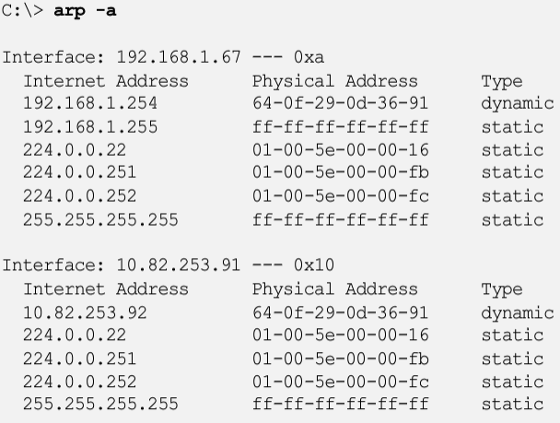
11 – Spojová vrstva: Na čo slúžia MAC adresy.
Pamätáme si IP a MAC adresy rozhraní v lokálnej sieti?
Údaje (dvojice IP-MAC adries) z prijatých ARP odpovedí ukladáme do ARP tabuľky.
ARP tabuľka zabúda, preto si musí záznamy pravidelne opakovať:
Každý záznam má časovú pečiatku, po čase sa záznam automaticky zmaže.
Často používané záznamy sa v tabuľke pravidelne obnovujú.
Pri odosielaní rámca:
Vyhľadáme cieľovú MAC adresu v ARP tabuľke na základe známej IP adresy.
Ak sme našli prislúchajúci záznam, jeho MAC adresu priamo použijeme.
Inak, použijeme ARP proces (žiadosť/odpoveď).
Vytvoríme a odošleme ARP žiadosť.
Ak, ARP odpoveď nepríde, pôvodnú správu zahodíme.
Notes:
ARP tabuľka sa nenachádza len na PC ale na každom zariadení, ktoré pracuje na L3 a vyššie. Teda aj smerovače majú ARP tabuľku.

Slide 24
11 – Spojová vrstva: Na čo slúžia MAC adresy.
Proces ARP: Aktivita (11.3)
Otvorte priloženú topológiu v nástroji Packet Tracer (PT).
Zapnite simulačný režim.
Nastavte filter správ len na ARP a ICMP.
V príkazovom riadku PC3 použite „ping“ na IP adresu:
PC v lokálnej sieti.
PC vo vzdialenej sieti.
5. Analyzujte ARP správy (žiadosti aj odpovede) – zamerajte sa na ich obsah a spôsob prenosu sieťou.
6. Zodpovedajte nasledujúce otázky:
Zodpovedá priebeh simulácie teoretickému výkladu?
Všimli ste si rozdiely v správaní ARP v 4a a 4b?
Na aké MAC adresy sa PC pýta v oboch prípadoch?

Slide 25
11 – Spojová vrstva: Na čo slúžia MAC adresy.
Zhrnutie
Na čo potrebujeme spojovú vrstvu (L2)?
Zabezpečuje komunikáciu v rámci spoločnej siete.
Tvorí hranicu medzi HW a SW počítačových sietí.
Čo je Ethernet?
Jediná prenosová technológia používaná v lokálnych sieťach (LAN).
Pridelením MAC adresy rozhraniu unikátne adresuje každé zariadenie pripojené do siete.
Na čo slúži ARP?
Mapuje logické (IP) adresy na fyzické (MAC) adresy.
Vyhľadá neznámu MAC adresu rozhrania podľa jeho známej IP adresy.

